Slide 1
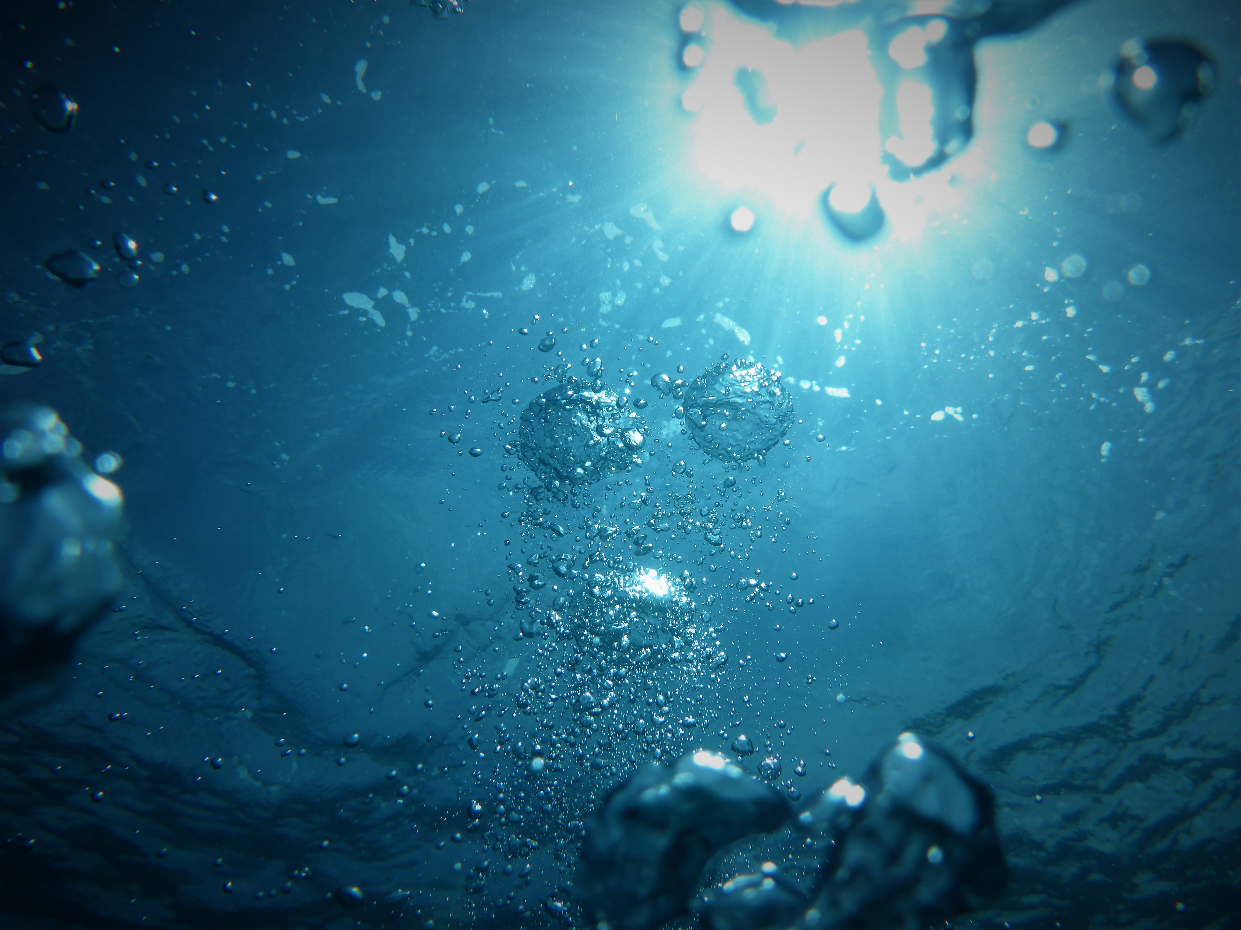
Water Crisis // Krisis Air
Annisa Nuri Nabila Umi Maghfiroh
MOT – MARINE BUDDIES MALANG

Slide 2
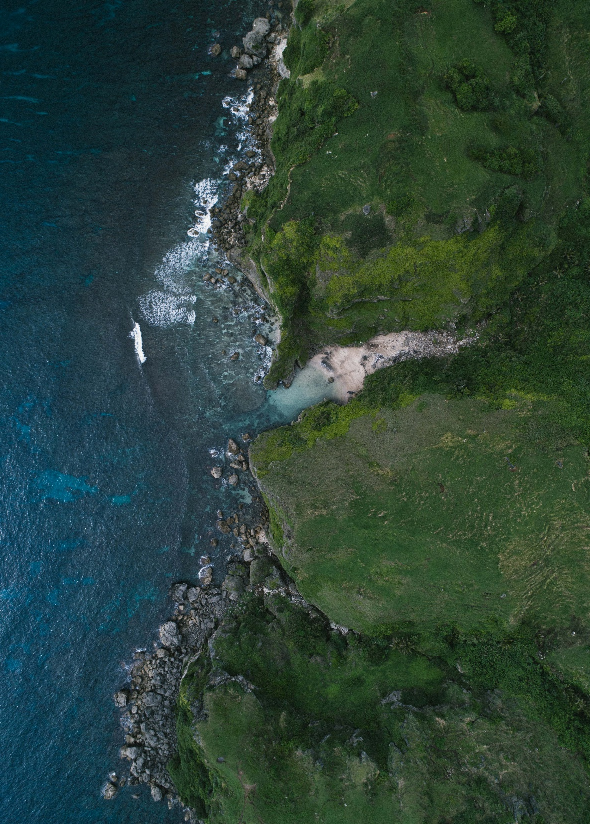
Sekitar 326 juta gallon air tersedia di bumi, 97% berada di lautan, 2% membeku di kutub, dan 1% yang dapat kita konsumsi, mengalir di sungai, berdiam di danau.
Sayangnya, persebaran air yang tersedia di dunia tidak merata. Brazil, Rusia, Kanada, Indonesia, Cina, Kolombia, dan Amerika Serikat mempunyai sumber mata air terbanyak di dunia. Dampaknya, 1/5 dari populasi dunia tinggal di daerah yang mempunyai kondisi air langka, dimana tiap orang mendapatkan kurang dari 1000 merer kubik air tiap tahunnya. Kekurangan air ini mempengaruhi akses masyarakat ke air yang bersih dan layak, serta perkembangan ekonomi dan geopolitik di berbagai daerah. (NatGeo, 2019)

Slide 3
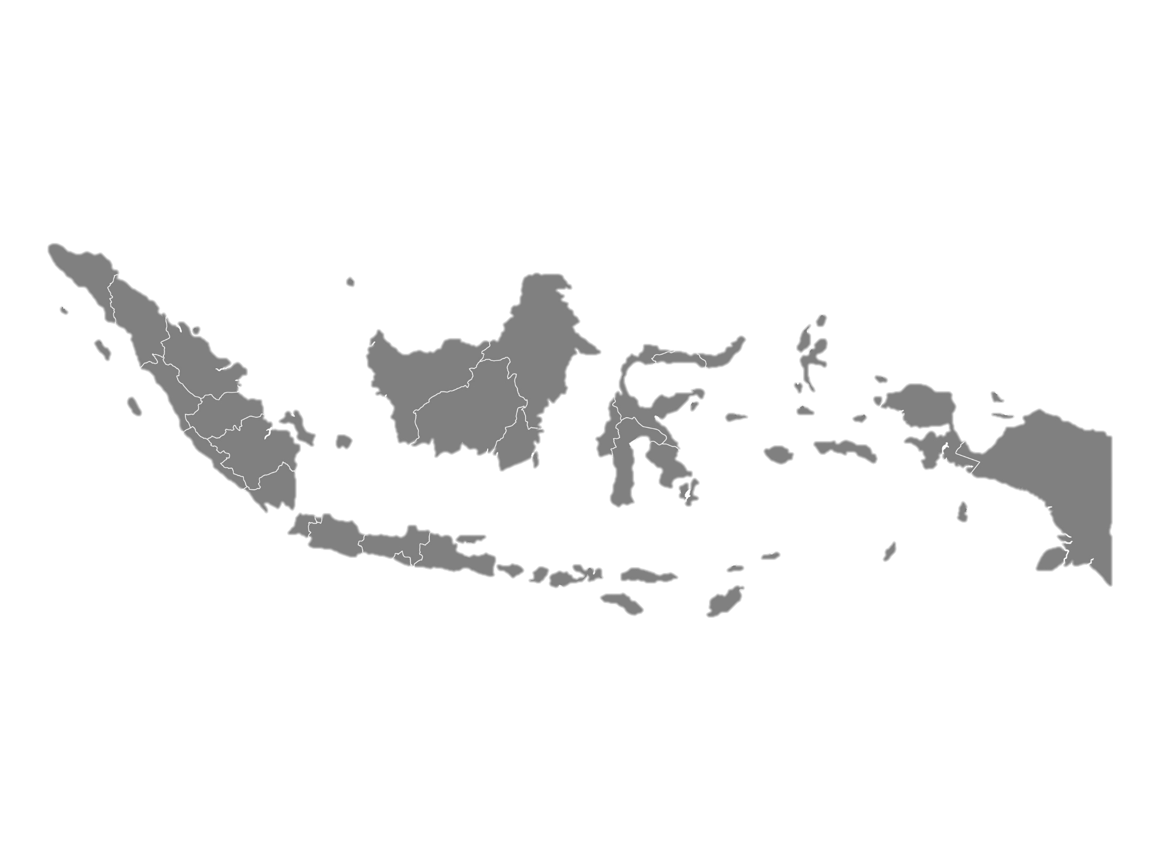
Berdasarkan letak geografisnya, ketersediaan air di Indonesia tidak merata, hal ini mengakibatkan terjadinya kesenjangan antara ketersediaan air dan kebutuhan air di suatu wilayah atau daerah tertentu. Sebagai contoh di Pulau Jawa dan Bali, kebutuhan air melebihi ketersediaan air.
Pemanfaatan air untuk keperuan industri di Kota Bandung mencapai 6,9 juta meter kubik/tahun, diikuti wilayah Cengkareng, Grogol, Cempaka Putih dan Cakung yang mengalami penurunan muka air tanah sampai 17 meter. Dari uraian tersebut disimpulkan bahwa meskipun jumlah air tak terbatas, jika pemakaian tidak dibatasi, maka air akan habis.
– Soedarmin Seonyoto

Slide 4
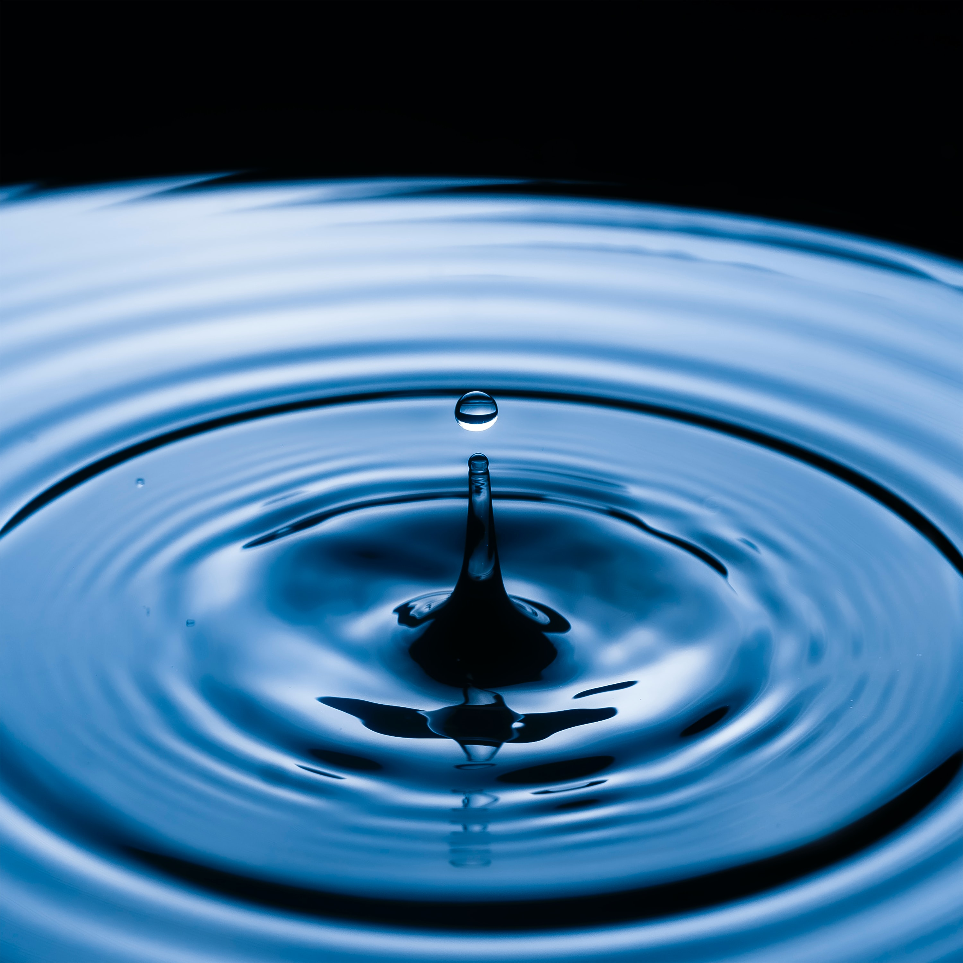
FAKTOR-FAKT R PENYEBAB KRISIS AIR

Slide 5
Sumber air terancam oleh potensi kepadatan penduduk seiring tahun berjalan.
Penggunaan air yang berlebihan juga menjadi bukti dimana pada abad ke 20, populasi dunia meningkat 3x lipat namun konsumsi air meningkat 6x lipat.
Permintaan air juga bertambah dimasa depan dimana 400% dari manufaktur dan 130% dari keperluan rumah.
Seiring ketersediaan air yang menurun, kompetisi untuk memperoleh akses air juga akan meningkat.
Hal inilah yang memicu adanya krisis air disamping factor lain seperti pengelolaan air yang buruk, dan lainnya

Slide 6
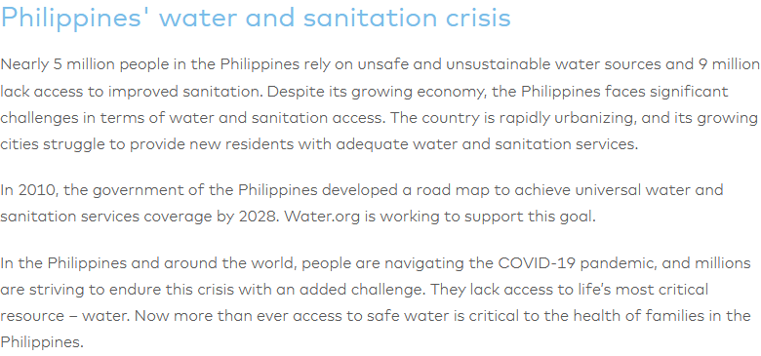
Sumber: Water.org
Notes:
Lebih dari 5 juta penduduk di Filipina bergantung pada sumber air yang tidak aman dan berkelanjutan. 9 juta kurang akses kepada sanitasi yang bersih. Filipina banyak menghadapi permasalahan dalam air dan sanitasi, masih kesusahan untuk memberikan new residents with air dan sanitasi yang baik. Karena pandemic Covid-19, jutaan penduduk .., yang kekurangan akses terhadap air.

Slide 7
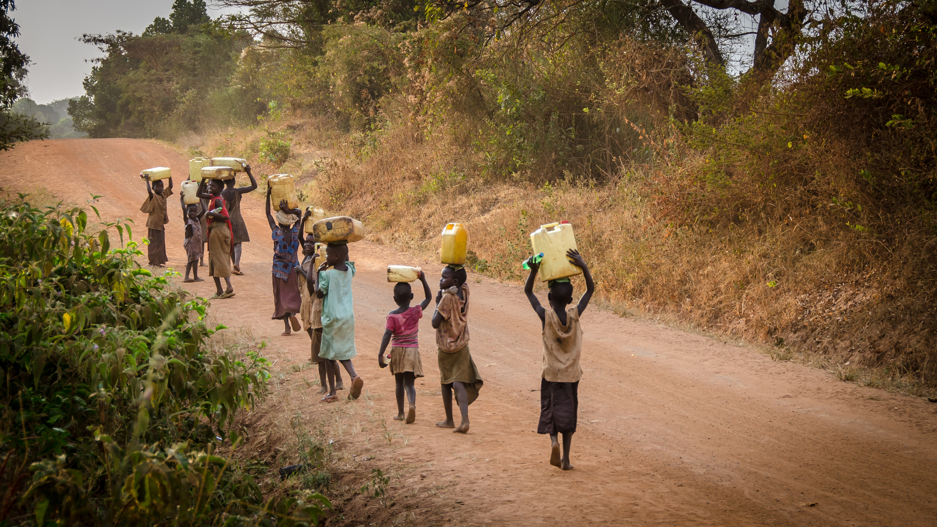
DAMPAK DARI KRISIS AIR

Slide 8
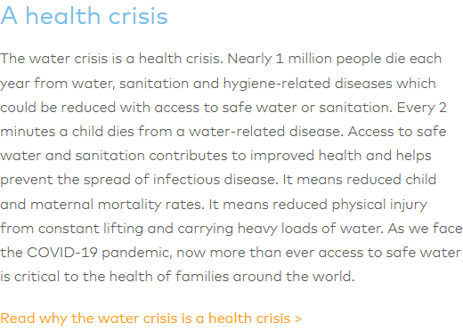
Notes:
Hampir sejumlah 1 juta orang meninggal karena penyakit yang berhubungan dengan air, sanitasi, dan kebersihan.
Setiap 2 menit, anak-anak meninggal karena penyakit yang berhubungan dengan air.
Hal ini dapat dikurangi jika terdapat akses ke air dan sanitasi yang bersih, yang dapat meningkatkan kesehatan dan dapat mencegah penyebaran penyakit menular.

Slide 9
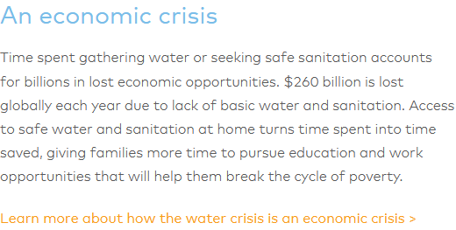
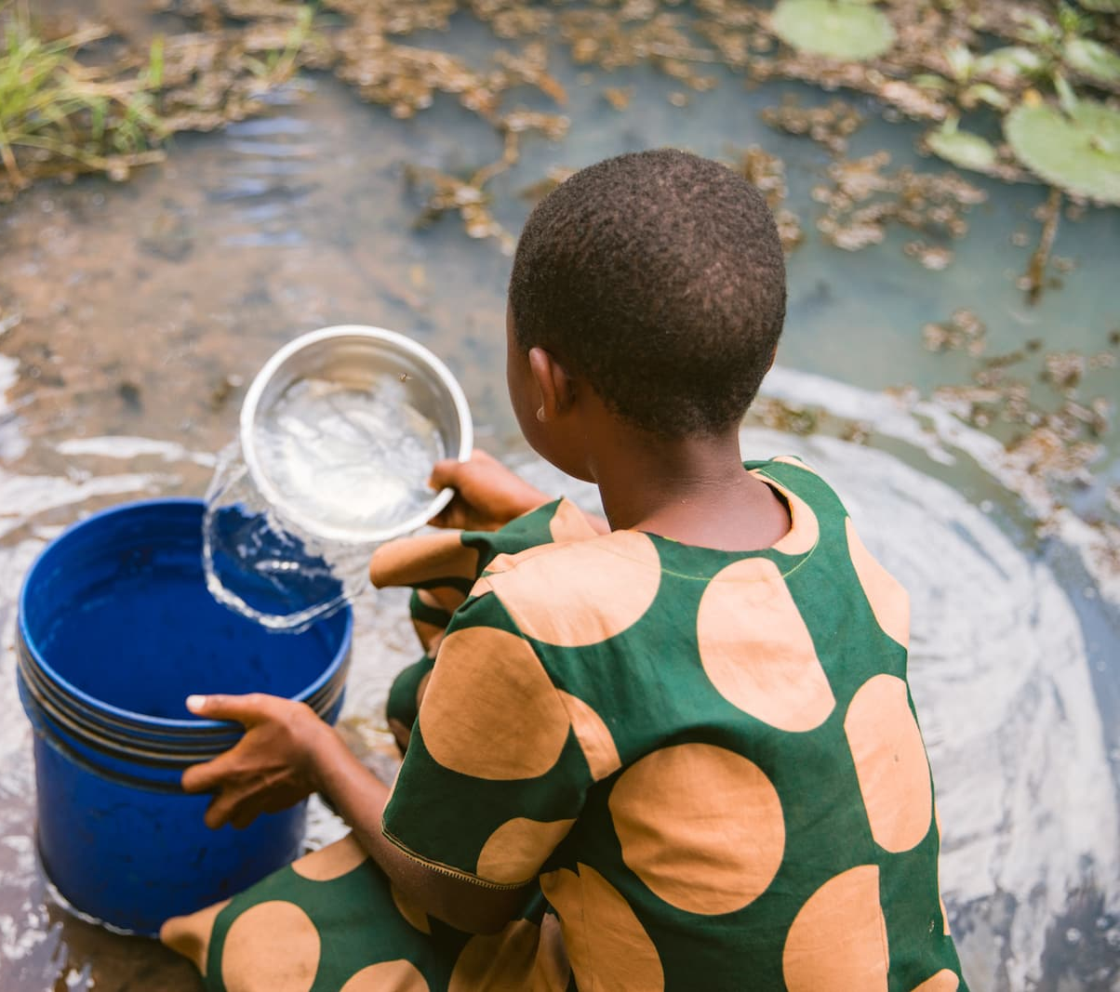
Notes:
Banyak Negara atau daerah yang masih kekurangan air bersih. Seperti contoh di Tanzania, Ethiopia yang masih mengambil air secara manual pake baskom dan mengantri. Hal ini sangat menyita waktu yang seharusnya dapat dipakai untuk menghasilkan uang. Dengan adanya akses air dan sanitasi yang bersih di rumah, membantu mereka untuk menjalani pendidikan dan peluang kerja yang dapat mengurangi kemiskinan.

Slide 10
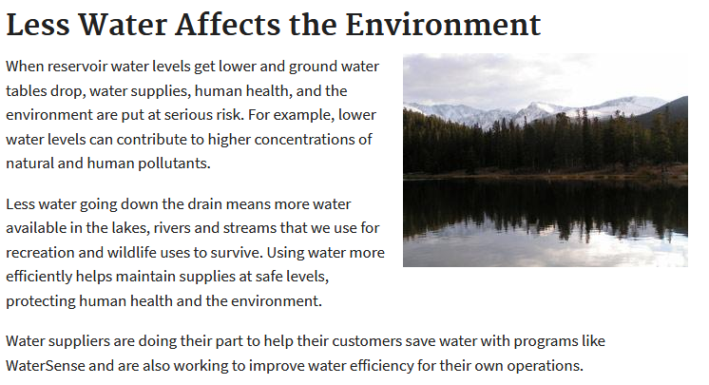
Notes:
ketika sumber air seperti waduk dan air tanah berkurang, faktor2 lain, supply water, kesehatan, sama lingkungan dapat bermasalag. Contohnya tingkat air yang rendah dapat menyebabkan konsentrasi polutan alam &manusia yang lebih tinggi.
Sedikit air yang menuju selokan atau saluran pembuangan air bearti air di danau, sungai dll lebih banyak.
Penggunaan air yang efisien membantu supply air ttp stabil.

Slide 11
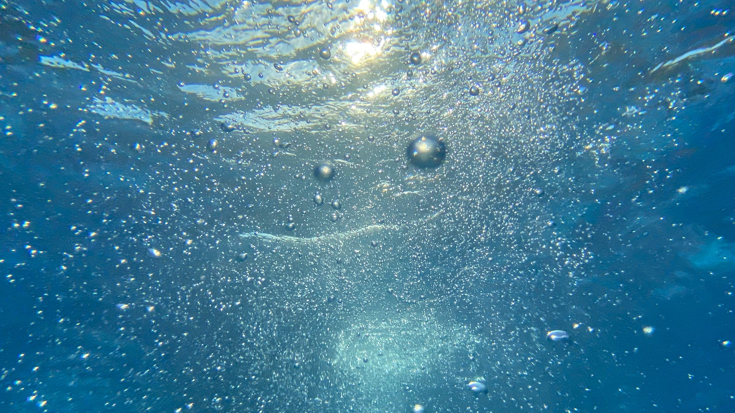
KEBUTUHAN & PENGGUNAAN AIR DI DUNIA

Slide 12
Kebutuhan air minum manusia dewasa sekitar 3,7 L untuk laki-laki dan 2,7 L untuk perempuan . Jumlah ini merupakan jumlah rata-rata aktivitas biasa, dan konsumsi air akan bertambah pada seseorang dengan latihan fisik yang berat (atlet). Namun konsumsi air manusia tidak sebatas air minum, aktivitas lain yang membutuhkan air antara lain mencuci, memasak, mandi, membersihkan rumah, bahkan untuk keperluan ibadah.
– Michael N Sanka, Samuel N Cheuvront, dan Robert Carter yang dipublikasikan oleh Oxford Academic (2005)

Slide 13
Kebutuhan air masyarakat di Indonesia mencapai 141 liter perhari, sedangkan untuk kebutuhan minimal sebesar 70 liter/orang/hari. Pemakaian terbesar ialah untuk keperluan mandi, yaitu 60 liter/hari/orang , sekitar 45% dari total pemakaian air. Pemakaian air untuk kebutuhan sehari-hari sebesar 8% dari total keseluruhan air di dunia. Tidak hanya itu, air juga diperlukan untuk kegiatan pertanian dan peternakan. Pemakaian air di bidang ini menempati urutan pertama dalam konsumsi air (70%).
– Survei oleh Direktorat Pengembangan Air Minum, Ditjen Cipta karya, Departemen PU tahun 2006

Slide 14
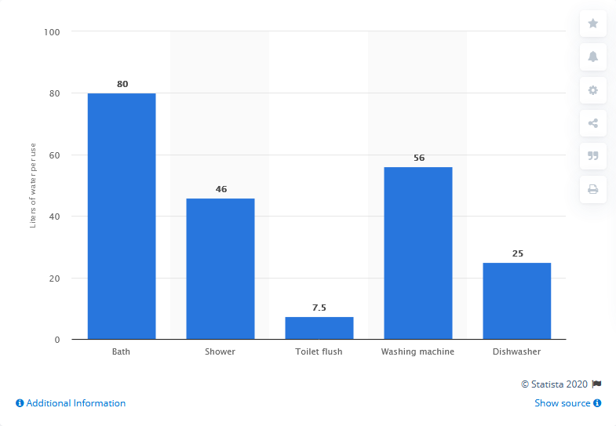
Penggunaan Air untuk Keperluan Rumah Tangga di UK Tahun 2020

Slide 15
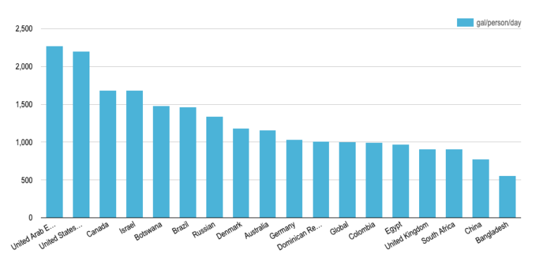
Negara dengan Konsumsi Air Terbanyak Per Harinya (2017)

Slide 16
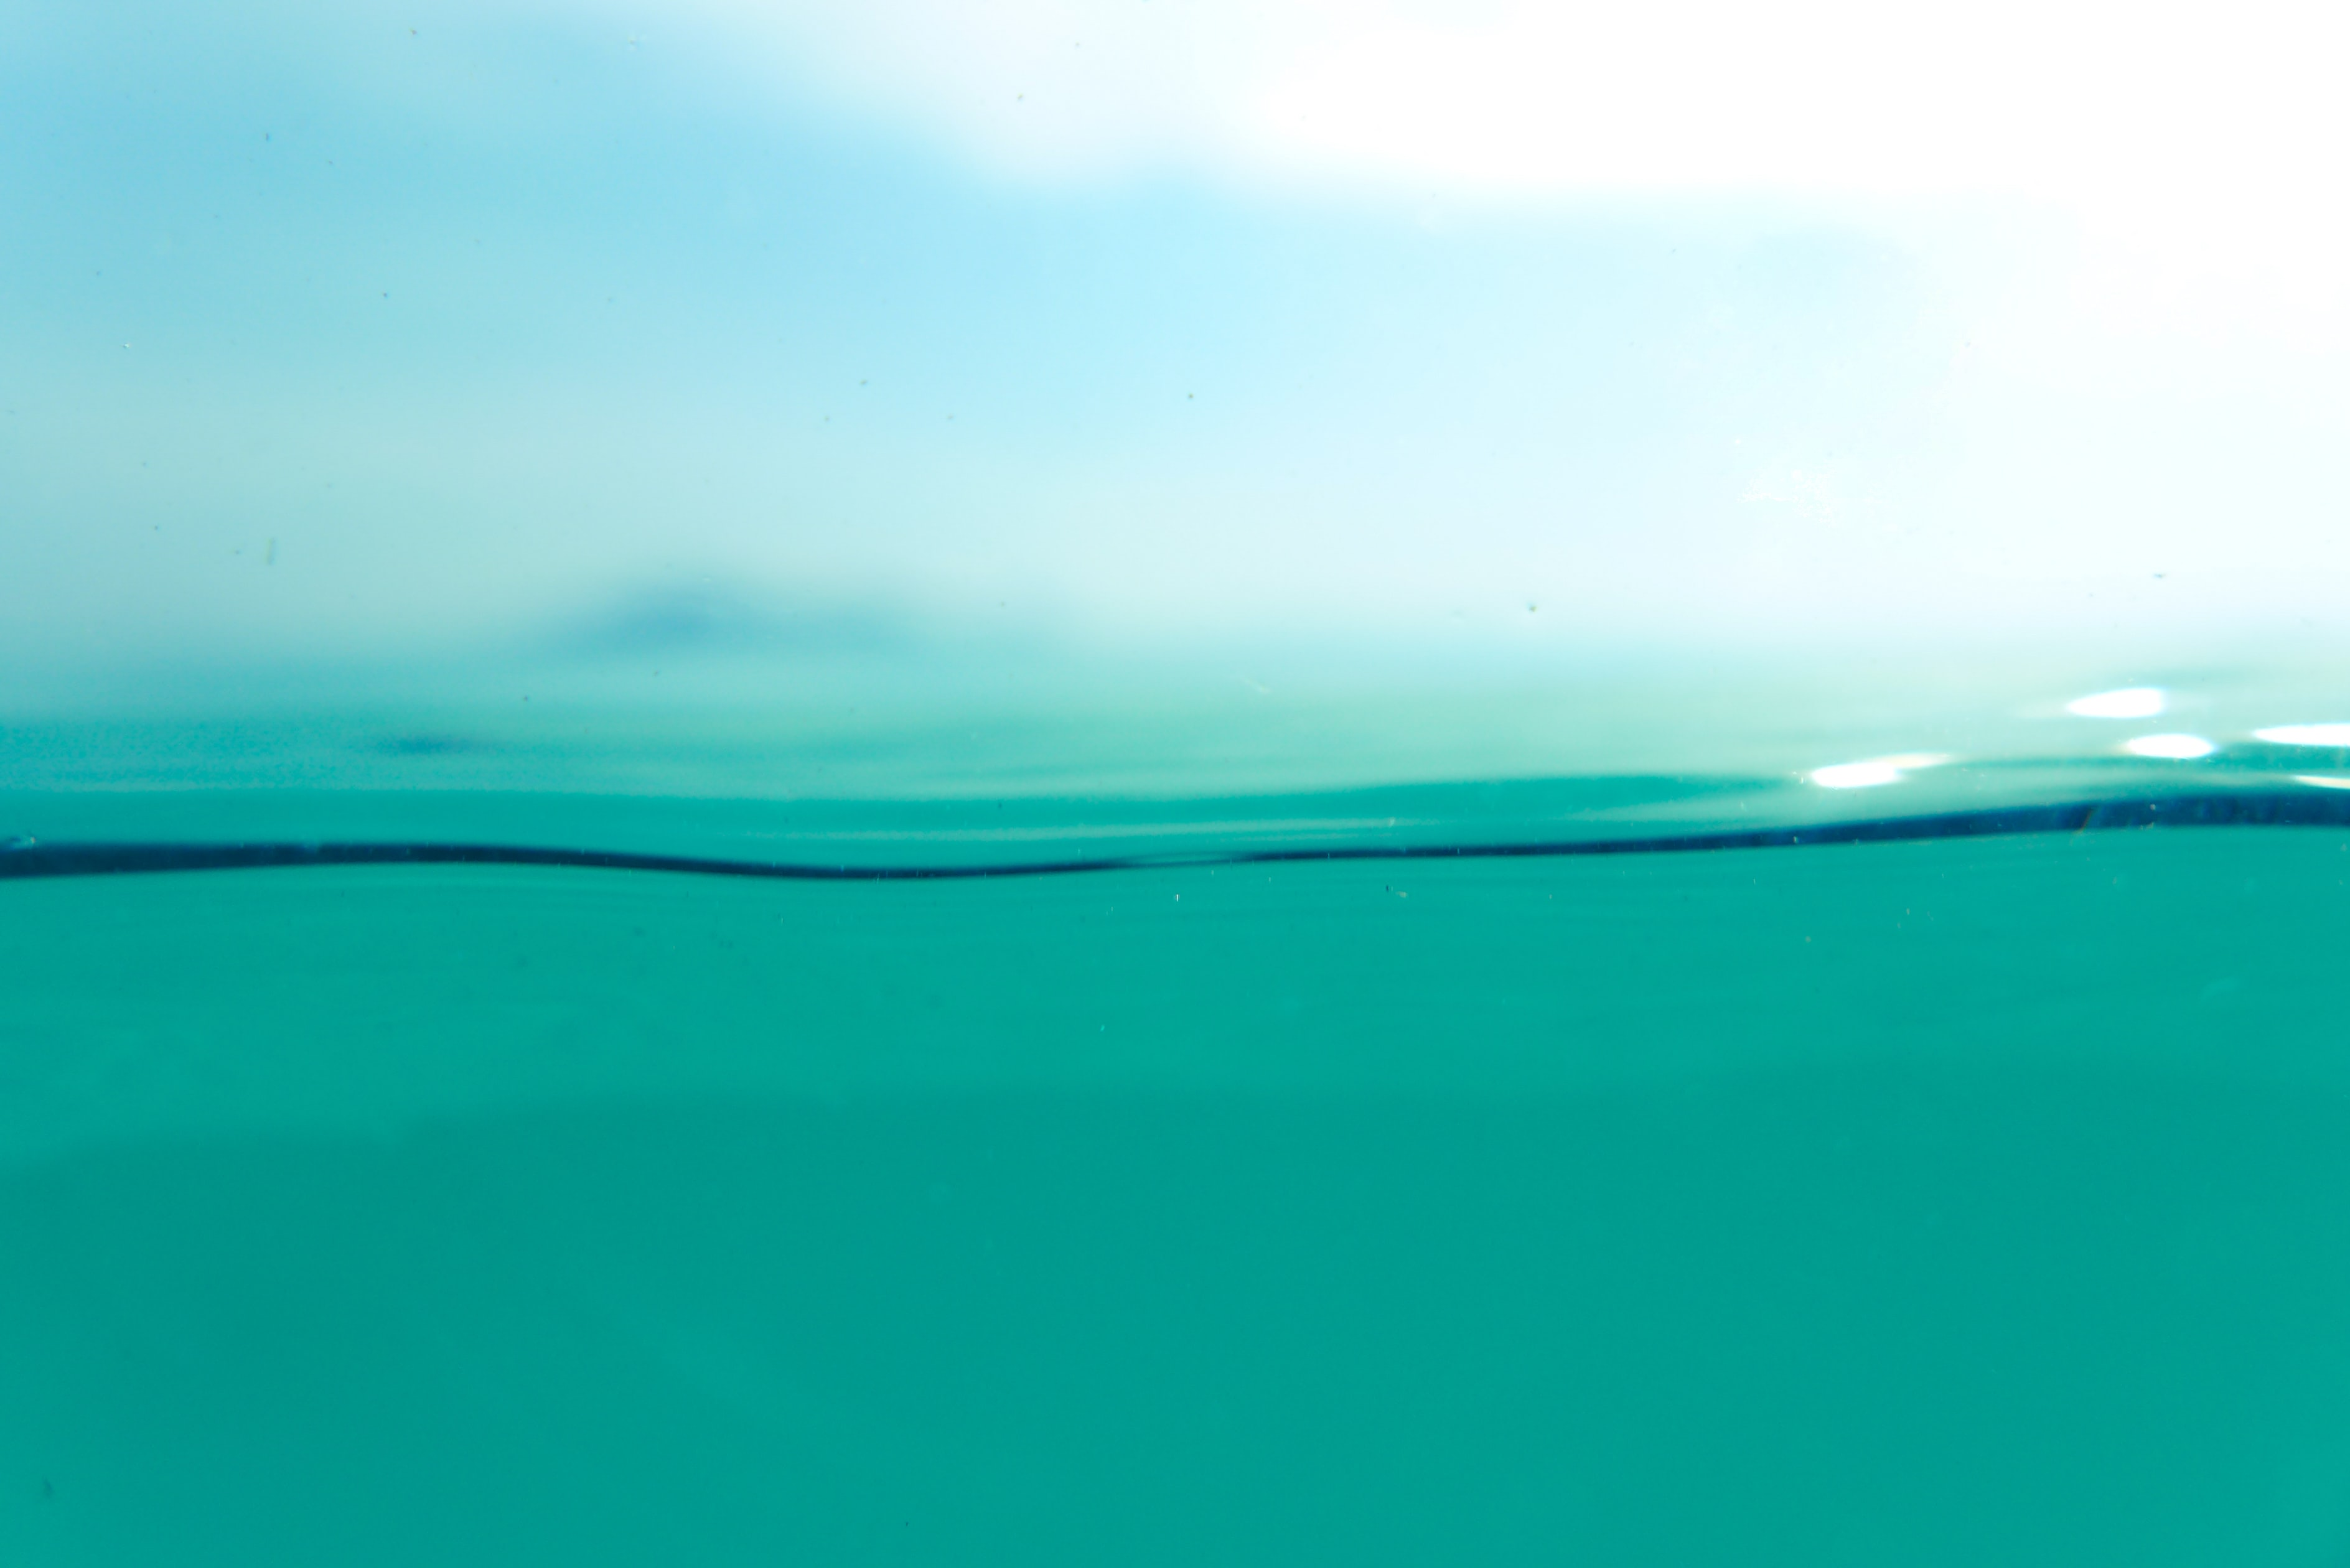
KONDISI AIR DI MASA YANG AKAN DATANG

Slide 17
Konferensi dan Penelitian Stockholm Environment Institute (SEI) (2015)
Pertumbuhan populasi diperkirakan akan bertambah sejumlah 1 milyar orang pada tahun 2030, yang akan berpengaruh terhadap kebutuhan sumber daya, termasuk air. Jika populasi bertambah, maka kebutuhan air akan meningkat.
Jika dunia ingin mengurangi kelaparan dan memberantas kemiskinan, maka sangat perlu untuk memperhatikan kebutuhan air, energi, dan makanan.
Pertumbuhan populasi seiring dengan meningkatnya kebutuhan makanan, pertanian harus memproduksi 70% makanan lebih banyak pada tahun 2050. Ketika produksi banyak, maka kebutuhan air juga akan meningkat.
Permintaan air akan melebihi ketersediaan global sebesar 40% pada tahun 2030.

Slide 18
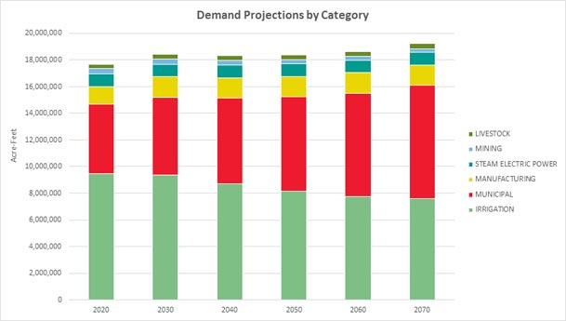
Permintaan Air di Texas untuk Tahun 2020-2070
Notes:
19.000.000 acre-feet = 23.440.000.000.000.000

Slide 19
Pada tahun 2005, Heru melakukan penelitian Dampak Perubahan Iklim terhadap Neraca Air Pulau Jawa dengan perangkat lunak MAGICC/SCENGEN untuk menentukan perubahan konsentrasi gas rumah kaca, suhu udara permukaan rata-rata global, dan permukaan laut yang dihasilkan dari emisi antropogenik.
Tahun 2040 diprediksi semua wilayah di Pantai Utara Jawa mulai dari Banten sampai Surabaya akan menjadi wilayah urban yang berpotensi mengalami defisit ketersediaan air.
– Heru Santoso dari Pusat Penelitian Geoteknologi Lembaga Ilmu Pengetahuan Indonesia (LIPI).

Slide 20
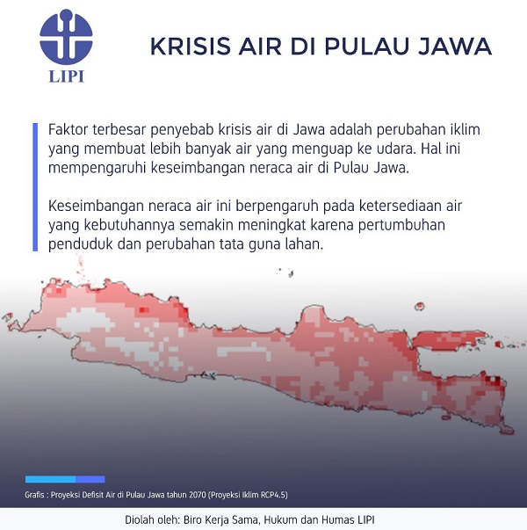

Slide 21
Oleh karena itu, bukan tidak mungkin apabila wilayah-wilayah urban akan kekurangan air pada 20 tahun mendatang, kandidat kuat untuk wilayah tersebut antara lain Cape Town, Jakarta, Melbourne, Hongkong, Mexico City, Instanbul, Beijing. Bahkan wilayah tersebut diprediksi tidak bisa memenuhi kebutuhan airnya hanya untuk satu tahun.

Slide 22
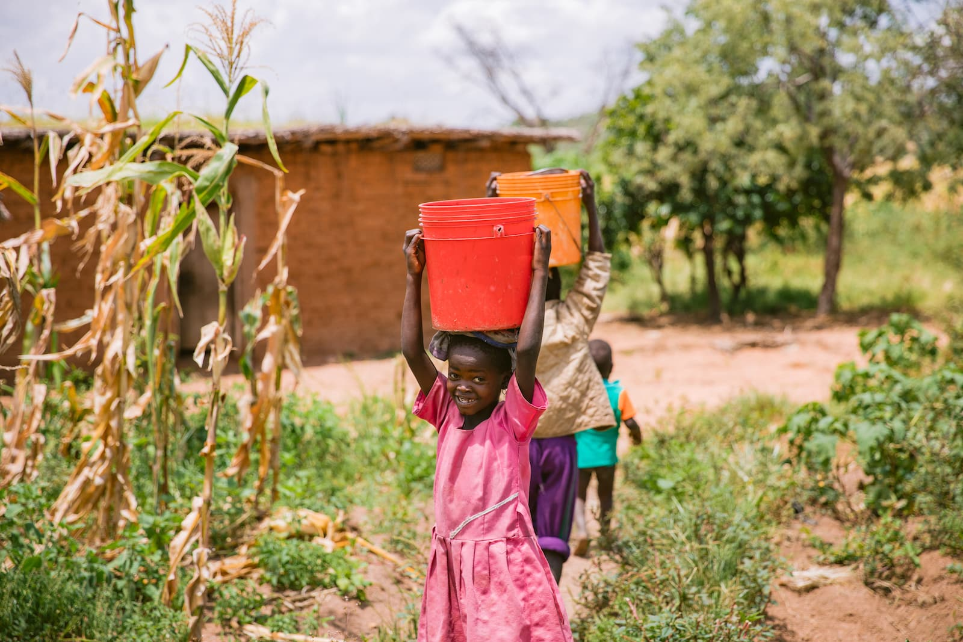
HOW TO FIGHT THIS ISSUE?

Slide 23
Pada tahun 2010, PBB menegaskan bahwa akses untuk air dan kesehatan adalah HAM.
Pada tahun 2015, Clean Water and Sanitation menjadi Sustainable Development Goals (SDG) ke 6. Menjadi rencana yang besar untuk memastikan bahwa masyarakat mampu untuk mengakses air bersih serta sanitasi yang layak, target yang ingin diraih yaitu :
Meningkatkan kualitas air
Meningkatkan efisiensi penggunaan air di semua sector
Menjamin penggunaan dan pasokan air tawar yang berkelanjutan
Secara signifikan mengurangi jumlah orang yang menderita akibat kelangkaan air
Menerapkan pengelolaan sumber daya air terpadu di semua tingkatan.
Notes:
Addition:
1. Meningkatkan kualitas air dengan mengurangi polusi, menghilangkan pembuangan, dan meminimalkan pelepasan material dan bahan kimia berbahaya, mengurangi setengan proporsi air limbah yang tidak diolah, dan secara signifikan meningkatkan daur ulang air, serta penggunaan kembali daur ulang yang aman secara global.

Slide 24

Keberhasilan SDG 6 akan mendukung kemajuan dalam banyak tujuan lain, termasuk kesehatan manusia, pendidikan universal, dan kemajuan perkotaan. Ketahanan air merupakan hal mendasar untuk menguragi kemiskinan, dan pengelolaan sumber daya air berdampak pada hampir semua aspek kegiatan ekonomi, termasuk produksi dan keamanan pangan, industri, produksi energi, dan transportasi.

Slide 25
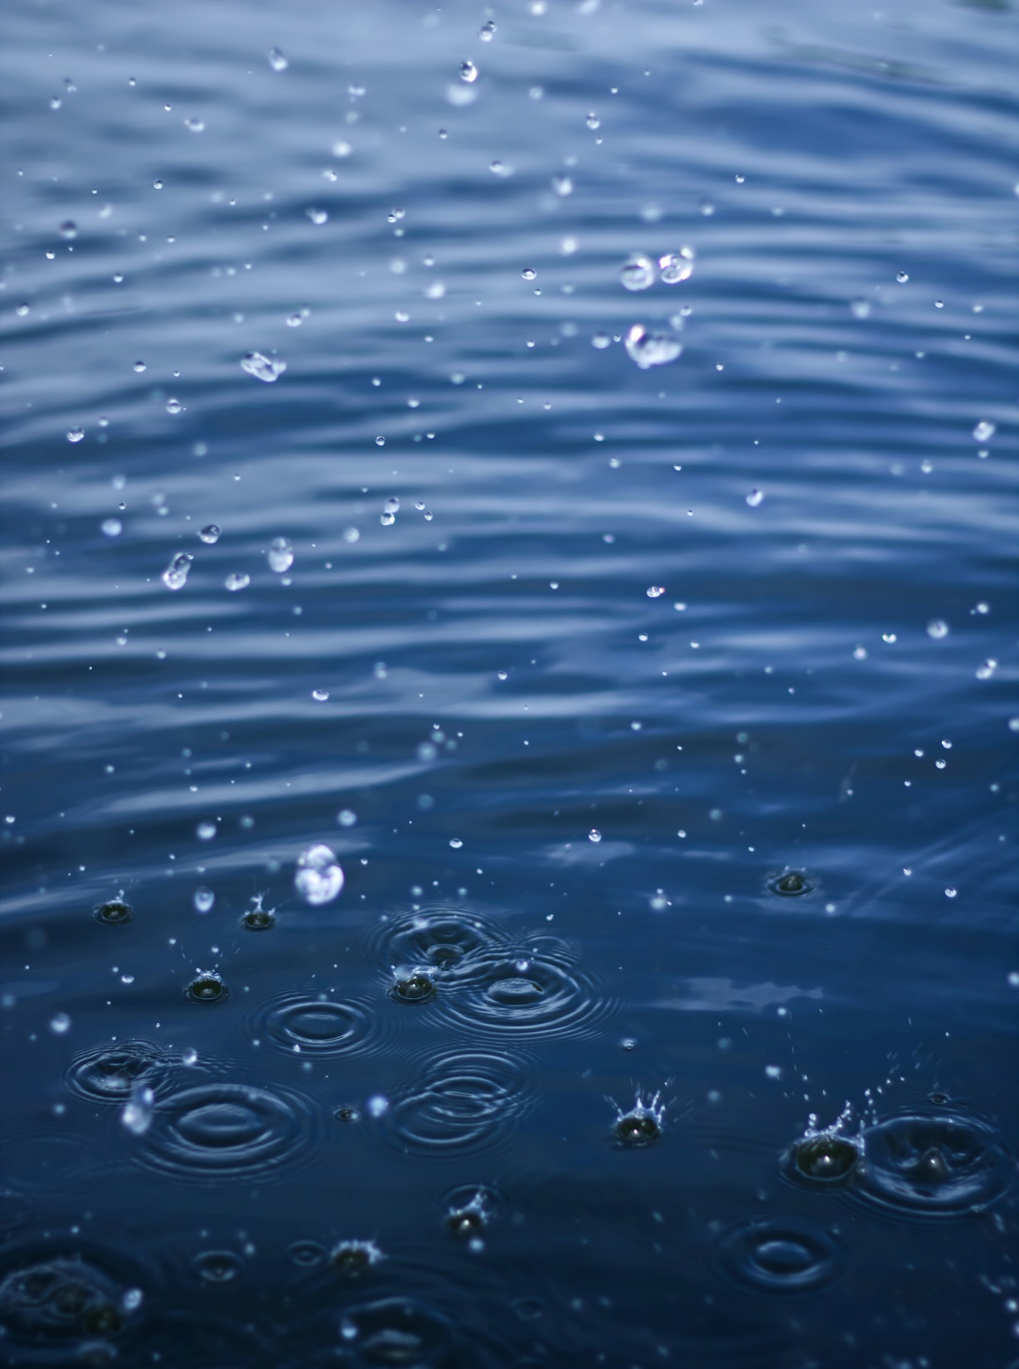
APA ITU KONSERVASI AIR?
Upaya pengelolaan sumber daya air untuk menjaga dan mempertahankan kelangsungan dan keberadaan sumber daya air termasuk daya dukung, daya tampung, dan fungsinya.

Slide 26
1
Perlindungan dan pelestarian sumberdaya air, baik dari kerusakan tindakan manusia maupun sumber daya alam, sehingga sumber air dapat terjaga sesuai dengan fungsi dan manfaatnya.
Setiap orang dilarang untuk melakukan kegiatan yang dapat menyebabkan rusaknya sumber air dan prasarananya, menurunnya potensi sumber air, serta mengakibatkan terjadinya pencemaran air dan sumber daya air.

Slide 27
2
Pengawetan air, yakni upaya yang dilakukan untuk pemeliharaan (sumber) dan ketersediaan air atau kuantitas air agar tersedia secara berkelanjutan.
Upaya ini bertujuan agar sumber-sumber air mampu menyediakan air untuk keperluan domestik, pertanian, dan industri (listrik) sepanjang tahun.
Kegiatan yang berkaitan dengan pengawetan air antara lain: konservasi sipil teknis, rehabilitasi hutan, pengendalian pemanfaatan air melalui pembuatan peraturan, pemerliharaan sumber-sumber air yang masih mampu menyediakan air secara berkelanjutan, dan pembinaan pendampingan bagi masyarakat.

Slide 28
3
Pengelolaan kualitas dan pengendalian pencemaran air yang bertujuan untuk mempertahankan dan memulihkan kualitas air yang masuk dan berada di sumber-sumber air sehinggga dapat dimanfaatkan.
Hal-hal yang perlu diperhatikan dalam pengelolaan kualitas air ialah: kualitas air; pengelolaan kualitas air irigasi; dan pengelolaan kualitas air rumah tangga.
Sedangkan dalam hal pengendalian pencemaran air, hal yang perlu diperhatikan ialah: sumber pencemar; dan pengendalian pencemaran.

